Slide 1

Mój czas wolny
język polski

Slide 2
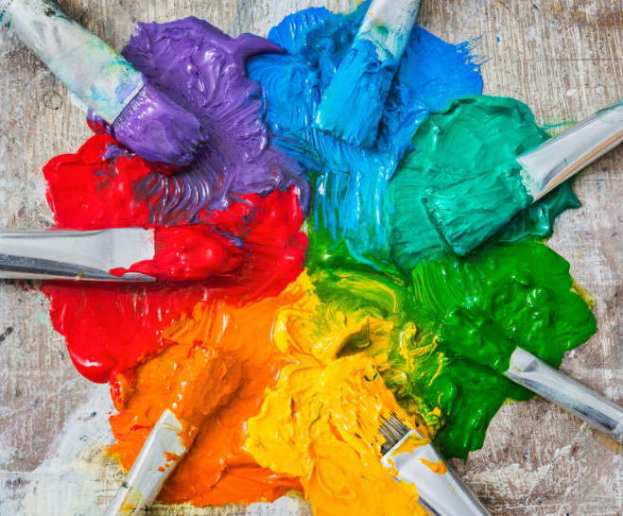
Malowanie
Lubię malować.
Malowanie jest moją pasją.

Slide 3
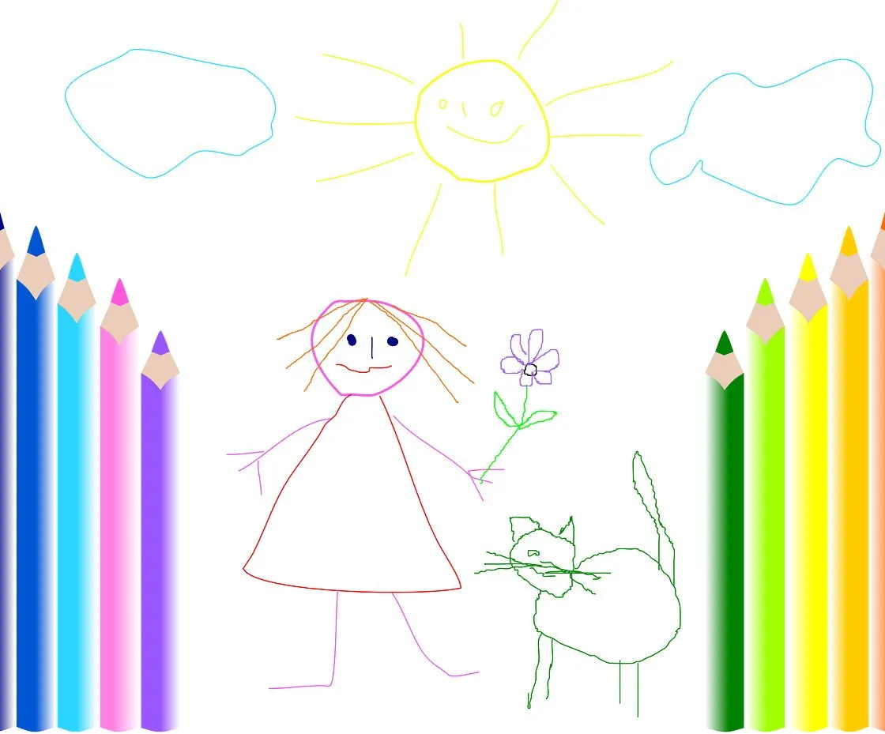
Rysowanie
Uwielbiam rysowanie.
Rysowanie to moje hobby.

Slide 4
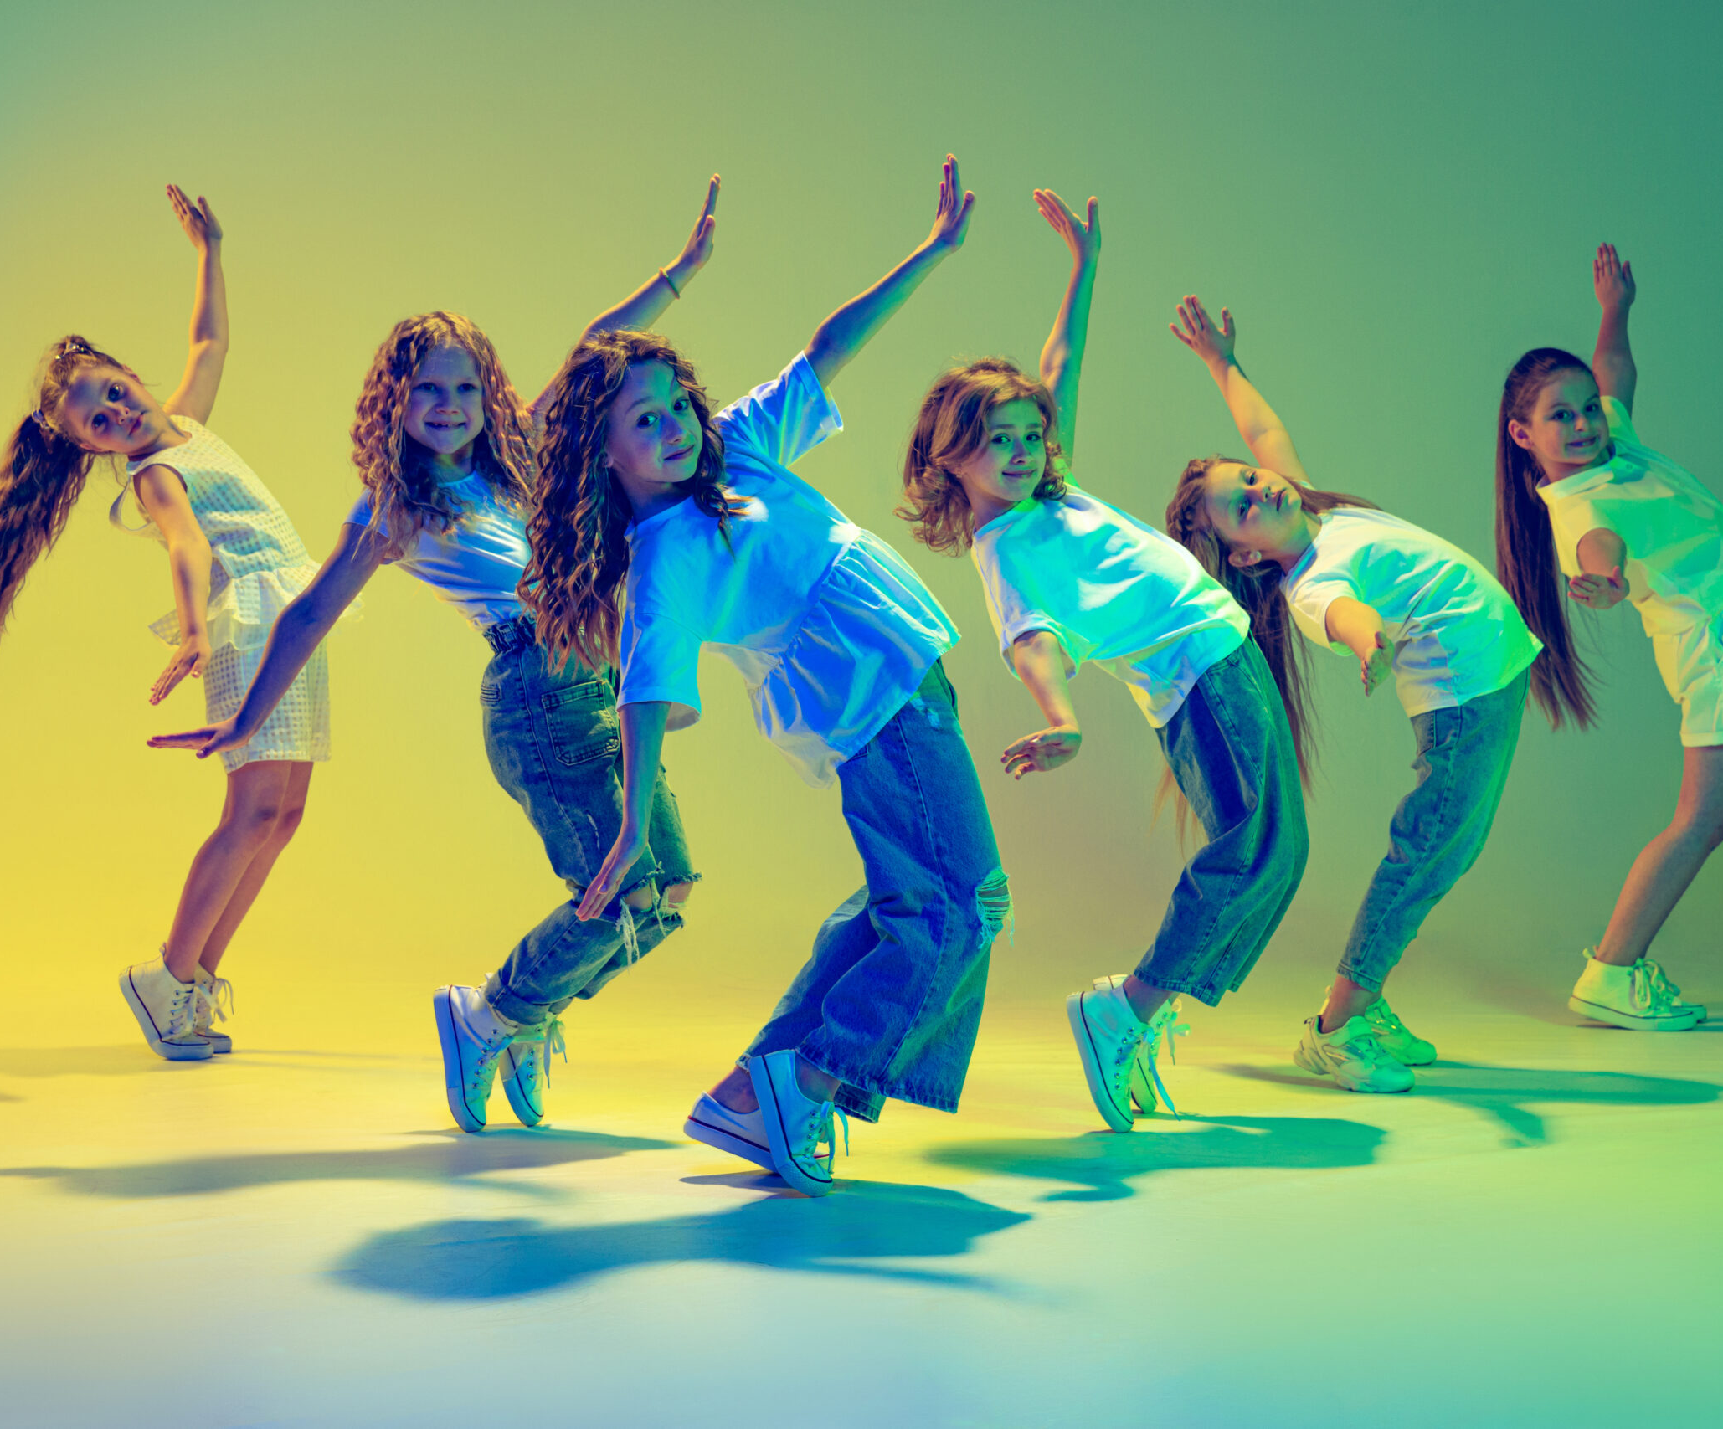
Taniec
Lubię tańczyć.
Tańce mnie inspirują.

Slide 5
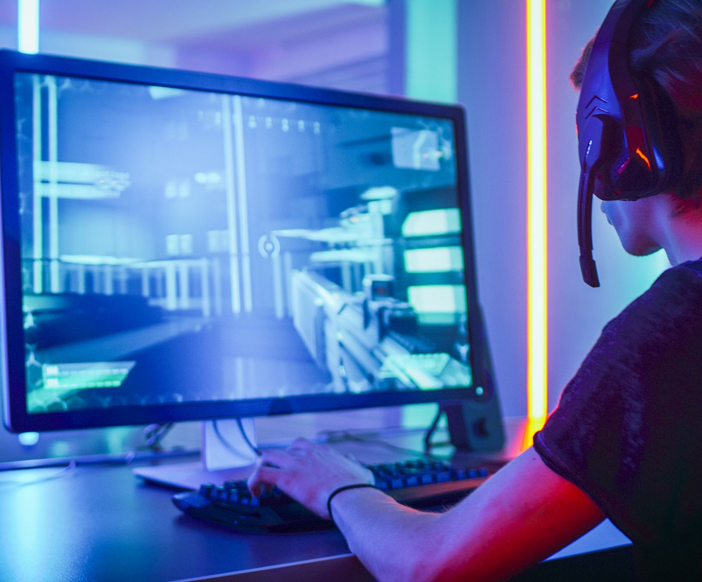
Gry komputerowe
Często gram w gry komputerowe.
Moja ulubiona gra komputerowa to...

Slide 6
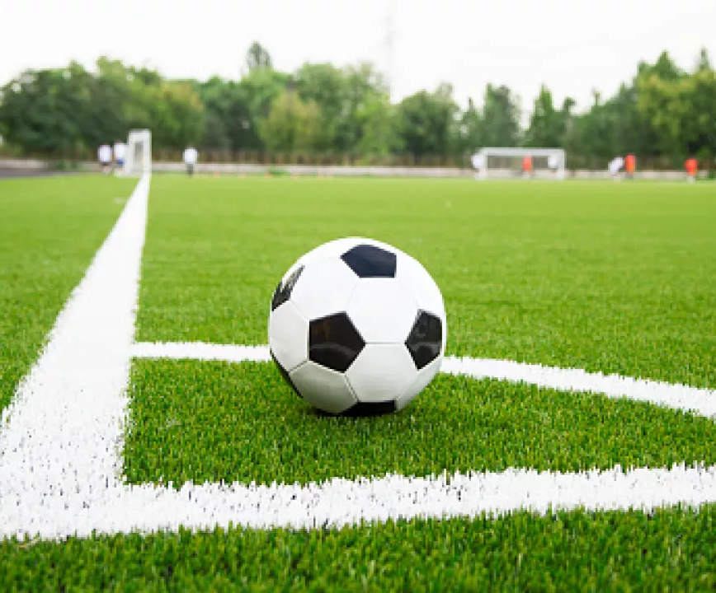
Piłka nożna
Bardzo lubię piłkę nożną.
Interesuję się wszyskim związanym z piłką.

Slide 7
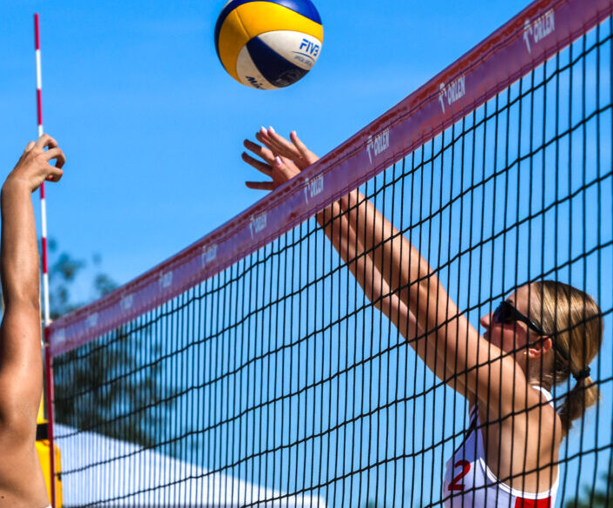
Siatkówka
Siatkówka to mój sposób na relaks.
Uwielbiam gry zespołowe.

Slide 8
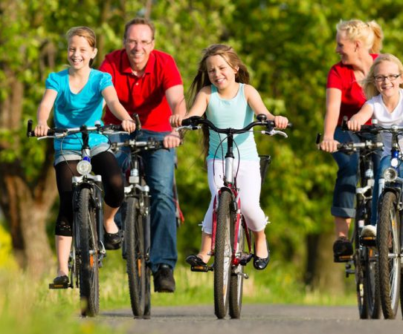
Jazda na rowerze
Jazda na rowerze dodaje mi sił i humoru.
Rower jest moim dobrym przyjacielem.

Slide 9
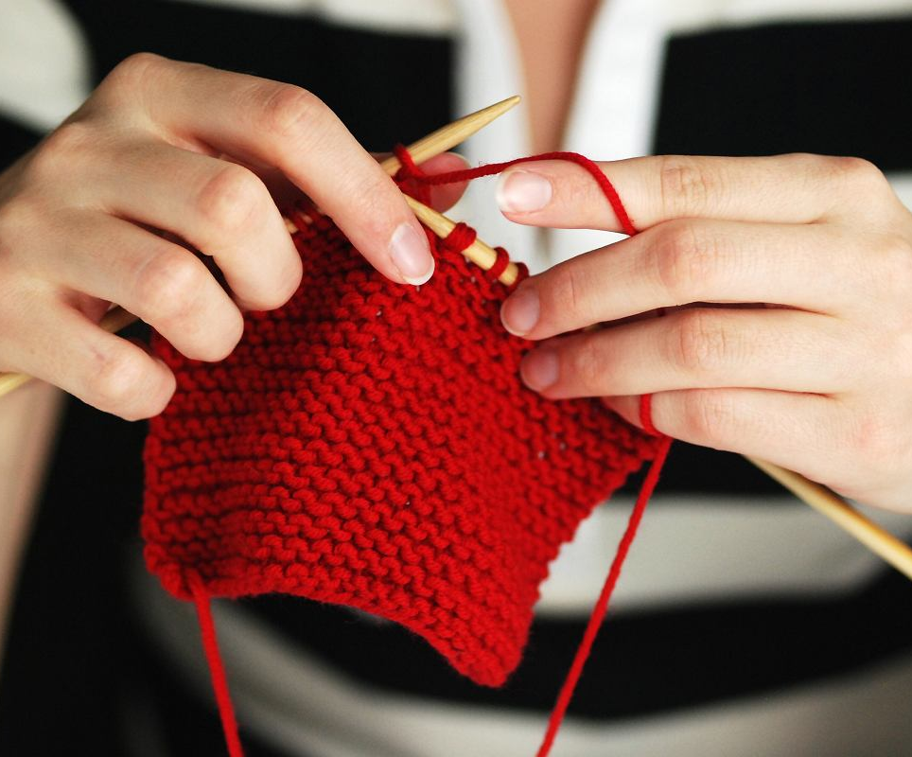
Robienie na drutach
Robienia na drutach nauczyła mnie moja babcia.
Moje hobby to robienie na drutach.

Slide 10
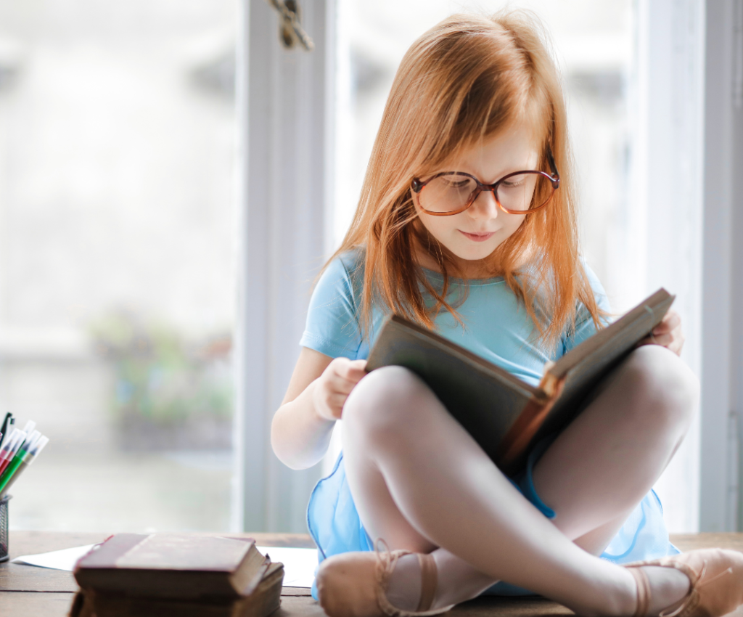
Czytanie książek
Kiedy mam chwilkę dla siebie, czytam.
Preferuję książki o życiu nastolatków.

Slide 11
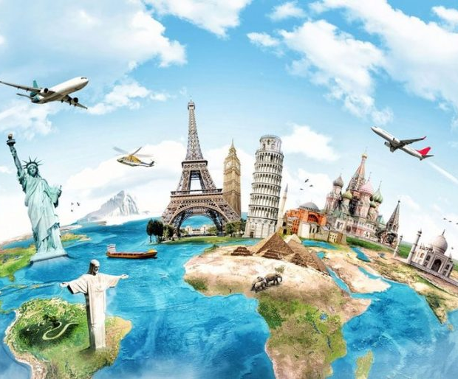
Podróże
Fascynują mnie podróże.
Podróże kształcą.

Slide 12
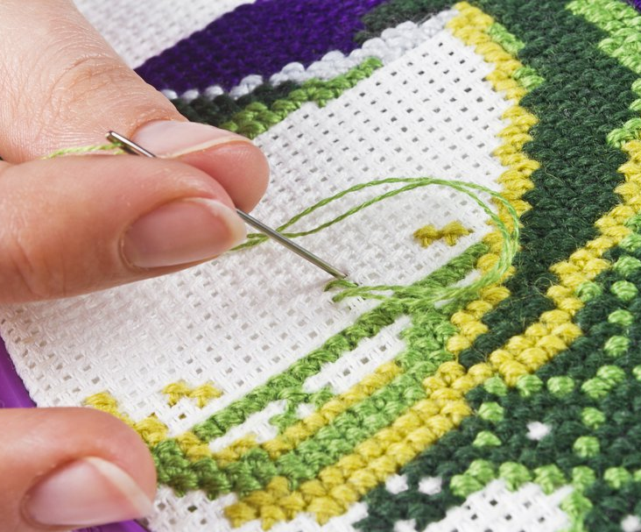
Haftowanie
Uwielbiam haftowanie bisiorem.
Pasjonuje mnie haftowanie.

Slide 13
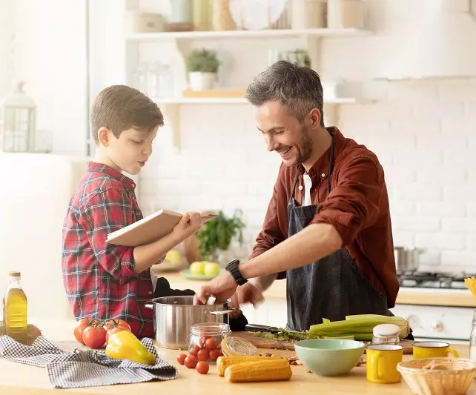
Gotowanie
Uczę się gotowania od mojego ojca.
Lubię przebywać w kuchni.

Slide 14
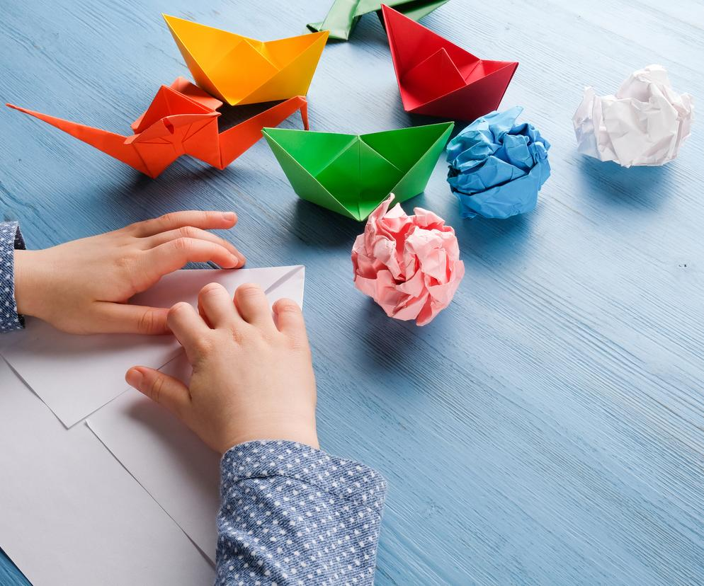
Origami
Origami jest moją pasją.
Origami to sztuka składania papieru.

Slide 15
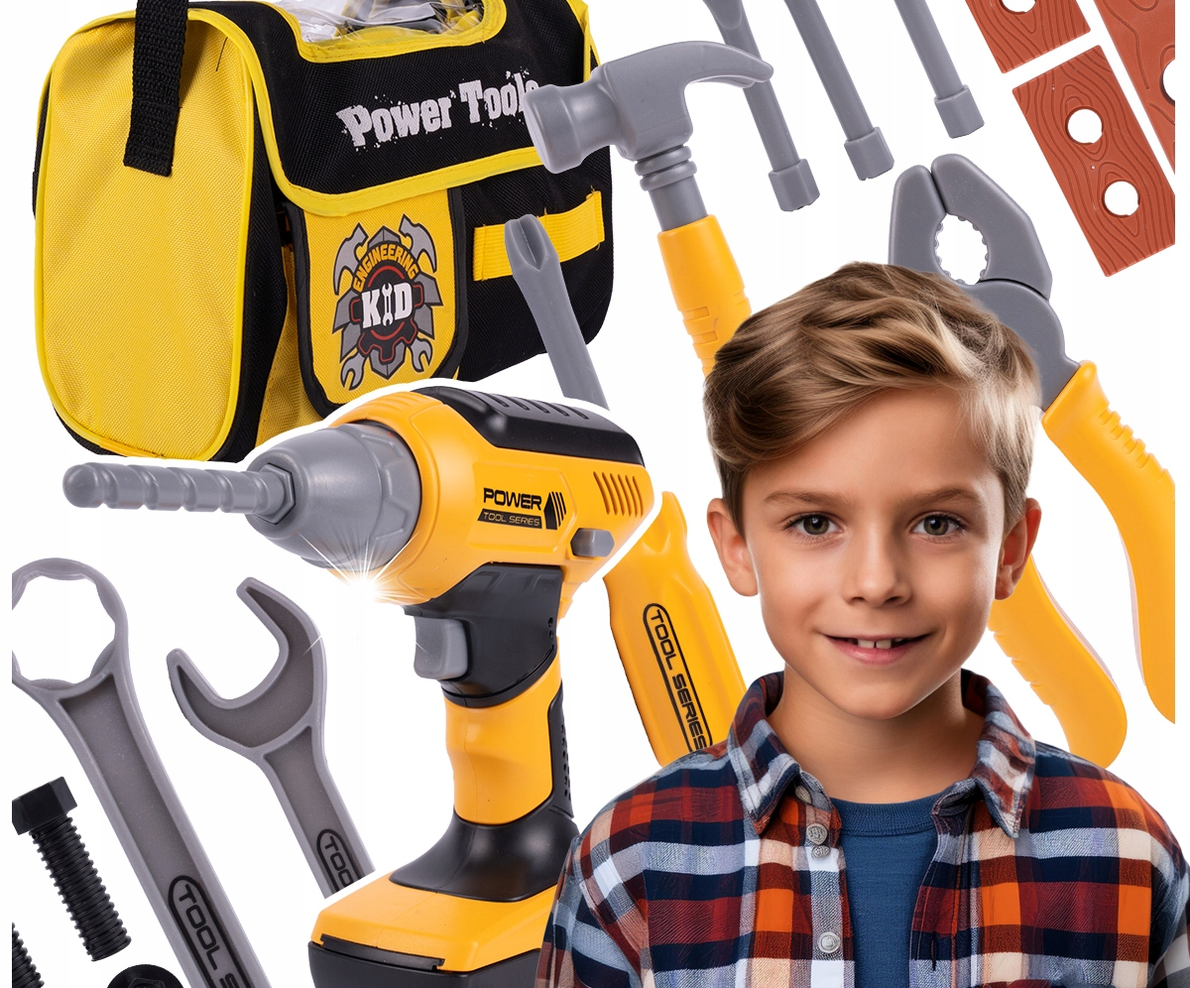
Majsterkowanie
Do moich zainteresowań należy też majsterkowanie.
Bardzo lubię pomagać ojcu w garażu.

Slide 16
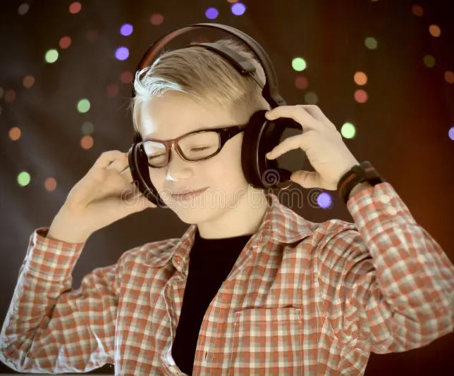
Muzyka
Muzyka upiększa moje życiе.
Uczę się gry na gitarze/pianinie.

Slide 17
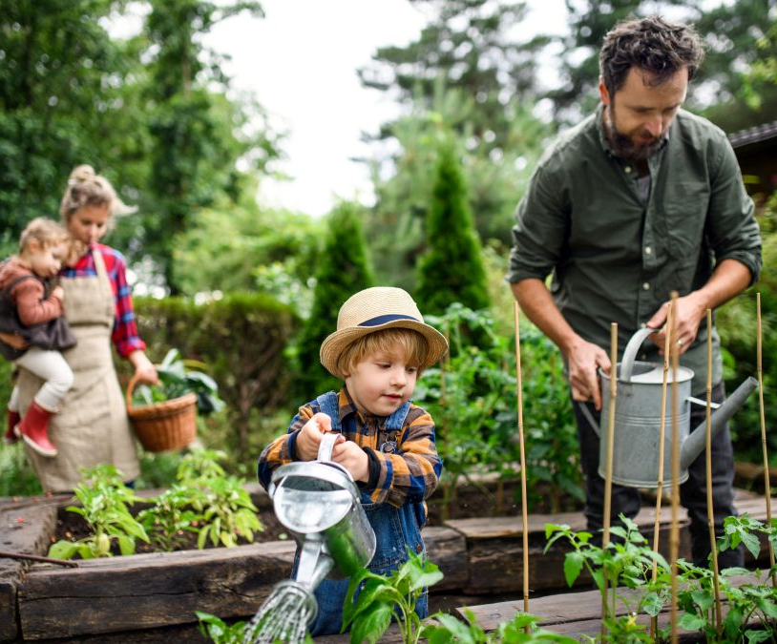
Ogrodnictwo
Ogrodnictwo jest pasją mojej mamy.
Fascynuje mnie ogrodnictwo.

Slide 18
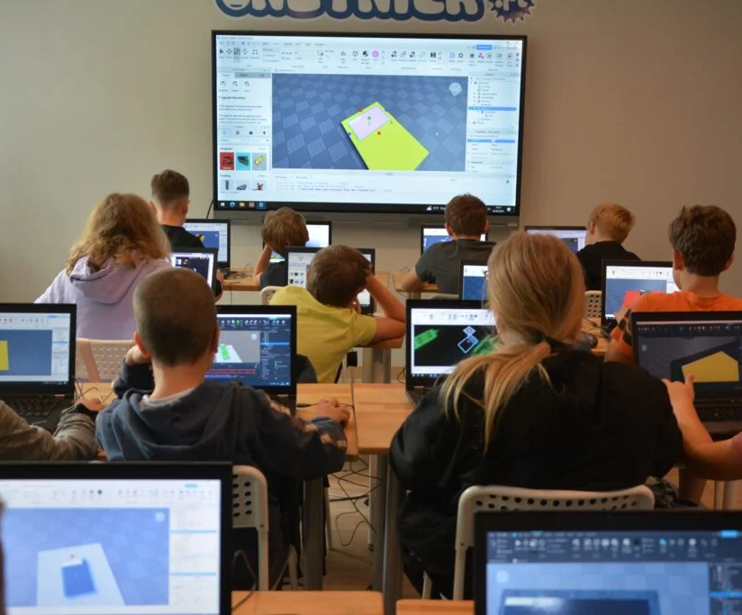
Programowanie
Programowaniu poświęcam cały swój czas wolny.
Już trochę programuję.

Slide 19

Języki obce
Lubię uczyć się języków obcych.
Języki obce to moja pasja.

Slide 20
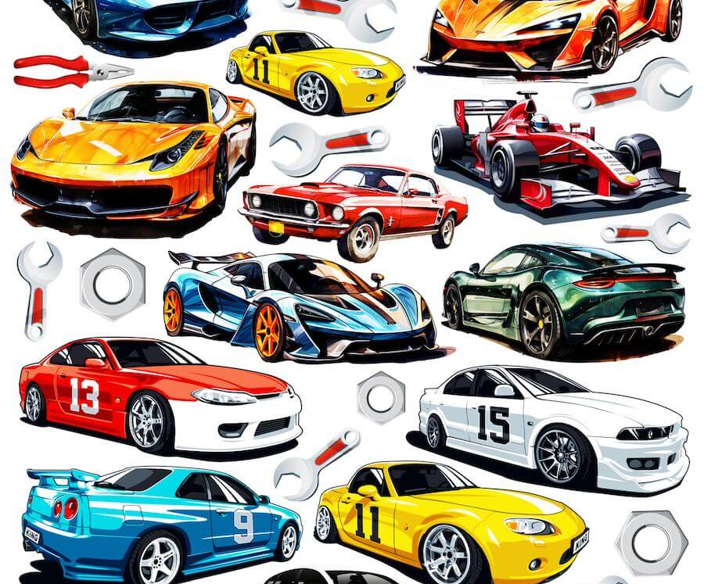
Samochody
Interesuję się samochodami.
Kolekcjonuję samochodziki różnych marek.

Slide 21
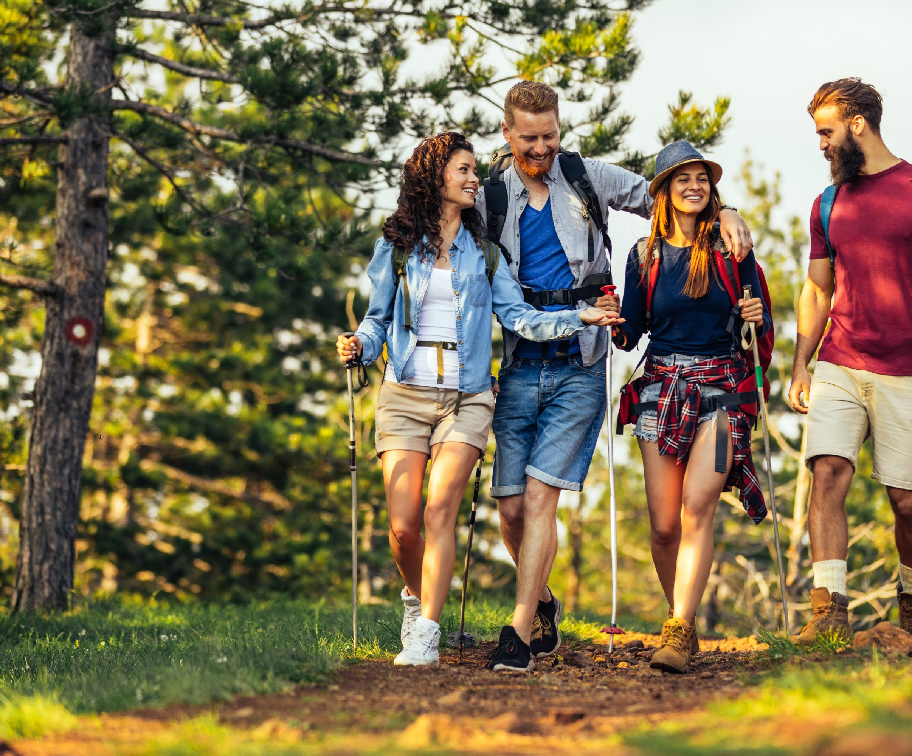
Spacery
Uwielbiam leśne spacery z przyjaciółmi lub rodziną.
Często spaceruję po tym parku.

Slide 22
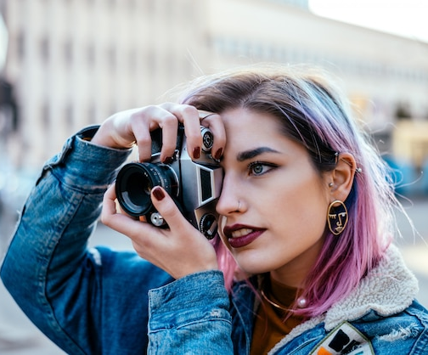
Fotografia
Pasjonuje mnie fotografia.
Podobają mi się zdjęcia artystyczne.

Slide 23
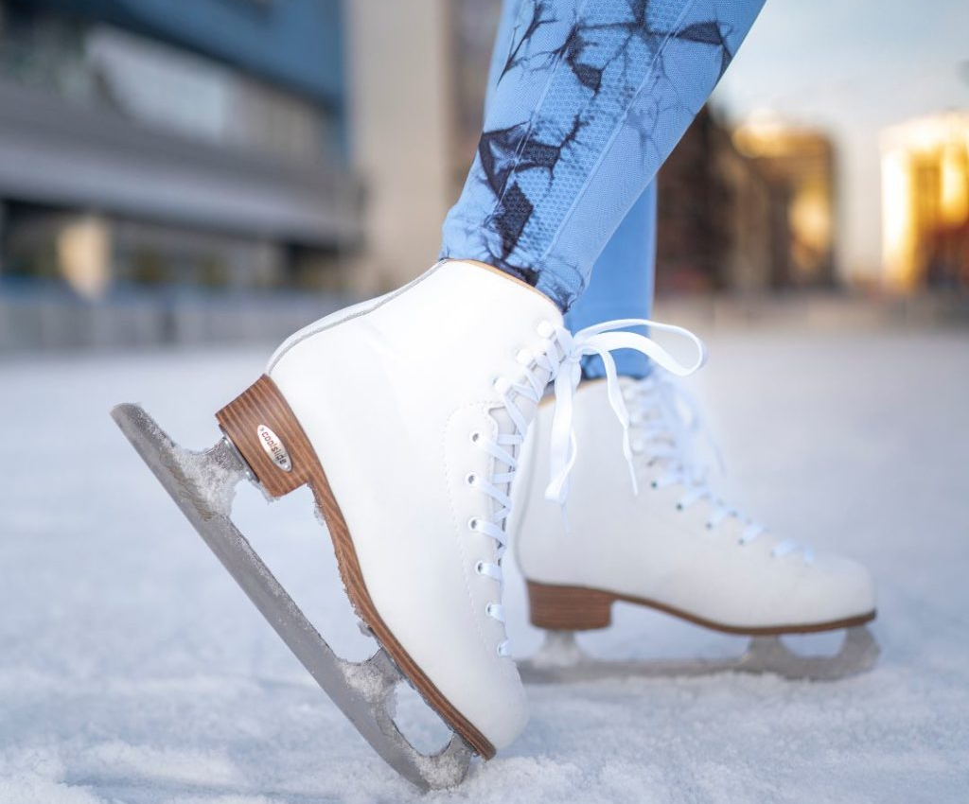
Łyżwiarstwo
Bardzo lubię jeździć na łyżwach.
Często bywam na lodowisku.

Slide 24
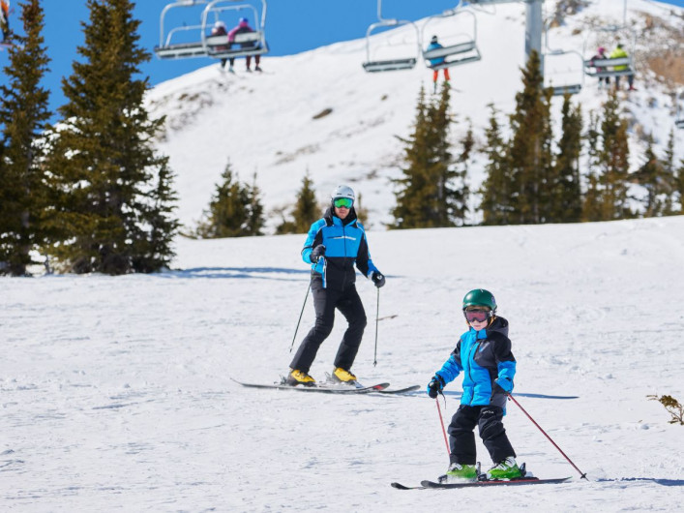
Jazdza na nartach
Lubię jeździć na nartach.
Pasjonuje mnie narciarstwo.

Slide 25
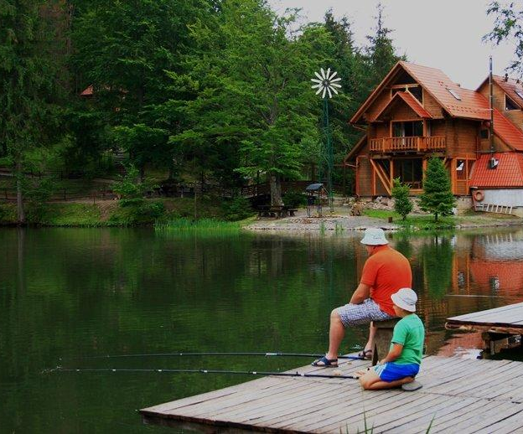
Wędkarstwo
Lubię lowić ryby z tatą.
Wędkarstwo to pasja mojego dziadka.

Slide 26
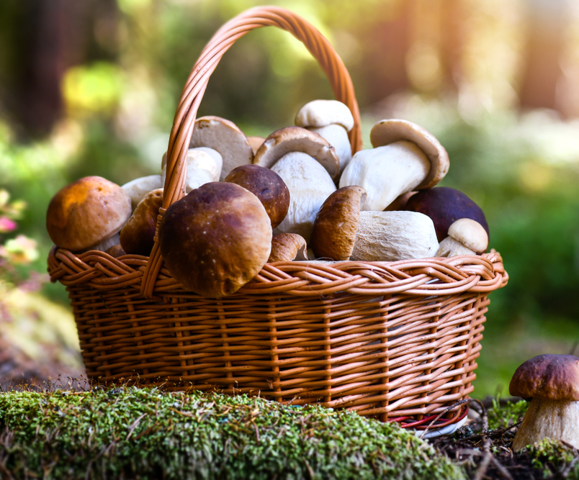
Grzybobranie
Uwielbiam grzybobranie.
Grzybobraniu uczy mnie mój wujek.

Slide 27
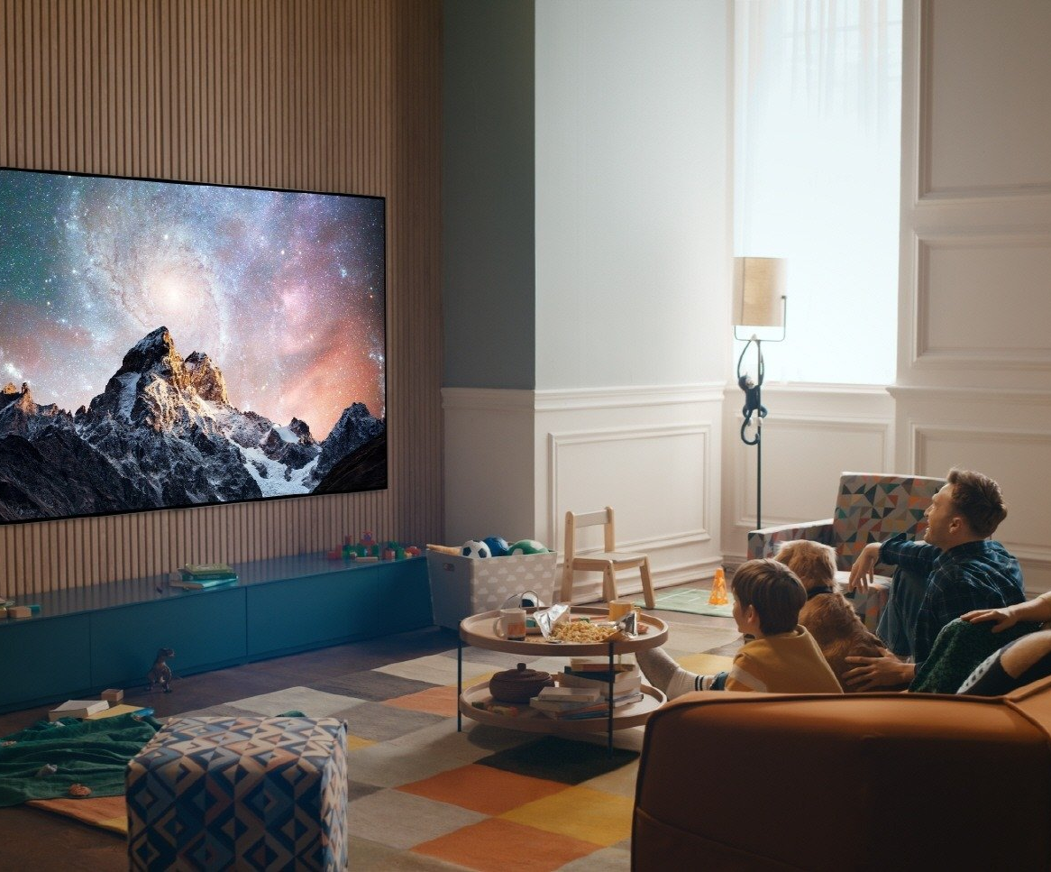
Film
Czas wolny spędzam na oglądaniu filmów.
Wolę filmy fabularne niż dokumentalne.

